Slide 1
TUMBUH KEMBANG JANIN
PERTEMUAN KE III
ETY NURHAYATI, S.KP.,M.KEP.,NS.SP.KEP.MAT
PROGRAM STUDI ILMU KEPERAWATAN FAKULTAS ILMU-ILMU KESEHATAN

Slide 2
NAMA ANGGOTA KELOMPOK
Kezia Irene Joseph (20170303028)
Novita Fauziah (20170303010)
Diah Ramdan Saputri (20170303012)

Slide 4
KEMAMPUAN AKHIR YANG DIHARAPKAN
Mahasiswa mampu memahami pertumbuhan dan perkembangan janin
POKOK BAHASAN
Proses terjadinya kehamilan
Proses pertumbuhan dan perkembanggan janin dalam uterus
Faktor-faktor yang mempengaruhi kondisi tumbuh kembang janin

Slide 5
Proses Terjadinya Kehamilan
Ketika seorang perempuan melakukan hubungan seksual dengan seorang laki-laki atau pasangan suami istri melakukan hubungan seksual maka bisa jadi perempuan atau istri tersebut akan hamil.
Kehamilan terjadi ketika sel sperma yang masuk ke dalam rahim seorang perempuan membuahi sel telur yang telah matang. Seorang laki-laki rata-rata mengeluarkan air mani sebanyak 3 cc, dan setiap 1 cc air mani yang normal akan mengandung sekitar 100 juta hingga 120 juta buah sel sperma.
Setelah air mani terpancar (ejakulasi) ke dalam pangkal saluran kelamin istri, jutaan sel sperma akan berlarian melintasi rongga rahim, saling berebut untuk mencapai sel telur matang yang ada pada saluran tuba falopi.

Slide 6
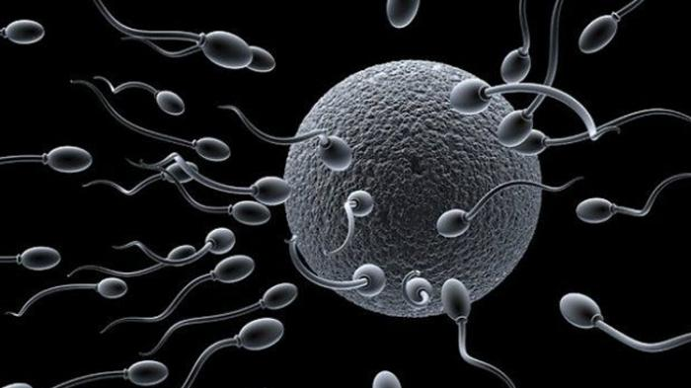
Sperma bergerak dari vagina sampai ke ujung tuba falopii yang berbentuk corong dalam waktu 5 menit. Jika perempuan tersebut berada dalam masa subur, atau dengan kata lain terdapat sel telur yang matang, maka terjadilah pembuahan.

Slide 7
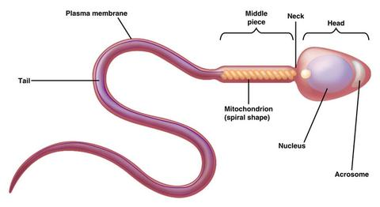
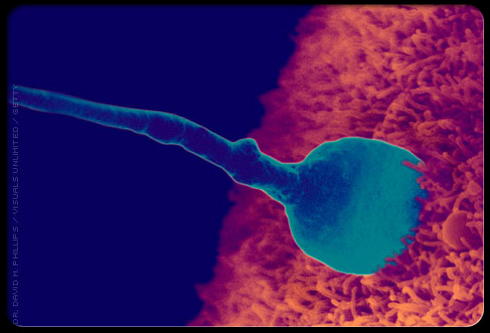
Pada proses pembuahan, hanya bagian kepala sperma yang menembus sel telur dan bersatu dengan inti sel telur. Bagian ekor yang merupakan alat gerak sperma akan melepaskan diri. Sel telur yang telah dibuahi akan mengalami pengerasan bagian luarnya. Ini menyebabkan sel telur hanya dapat dibuahi oleh satu sperma.

Slide 8
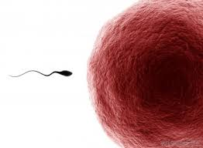
Syarat-Syarat Terjadinya Kehamilan
Adanya Sel Sperma
Adanya Sel Telur (Ovum)
Hormonal Normal
Proses Pembuahan
Nidasi dan Plasenta

Slide 9
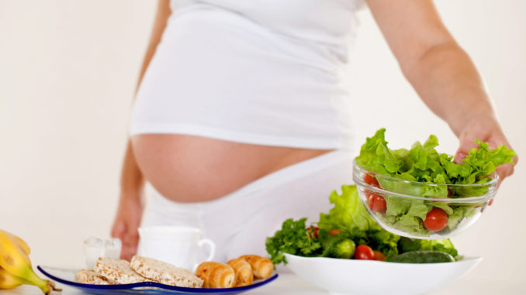
Tanda Awal Kehamilan
Terlambat Menstruasi
Payudara Yang Membesar
Mual Muntah Dan Tidak Nafsu Makan
Ngidam

Slide 10
2. PERKEMBANGAN DAN PERTUMBUHAN JANIN
Selama 8 minggu pertama, terminology embrio digunakan terhadap perkembangan organisme oleh karena pada masa ini semua organ besar sedang dibentuk setelah 8 minngu, terminologi janin digunakan oleh karena sebagian besar organ sudah dibentuk dan telah masuk kedalam tahap pertumbuhan dan perkembangan lanjut.
Janin dengan berat 500-1000 gram (22-23 minggu) disebut imature. Dari minggu 28-36 disebut preterm dan janin aterm adalah bila usia kehamilan lebih dari 37 minggu.

Slide 11
Faktor-Faktor Yang Mempengaruhi Kondisi Tumbuh Kembang Janin
A. FAKTOR FISIK
Penyakit atau komplikasi akibat langsung kehamilan
Status Kesehatan/penyakit
Penyakit atau kelainan yang tidak langsung berhubungan dengan kehamilan

Slide 12
KEHAMILAN 8 MINGGU
KEHAMILAN 12 MINGGU
Panjang 2.1-2.5 cm
Berat 1 gram
Bagian kepala lebih dari setengah tubuh janin
Dapat dikenali lobus hepar
Ginjal mulai berbentuk
Sel darah merah terdapat pada yolc sac dan hepar
Panjang 7-9 cm
Berat 12-15 gram
Jari-jari memiliki kuku
Genitalia eksterna sudah dapat dibedakan antara laki dan perempuan
Volume cairan amnion 30 ml
Peristaltik usus sudah terjadi dan memiliki kemampuan menyerap glukosa

Slide 13
KEHAMILAN 16 MINGGU
KEHAMILAN 20 MINGGU
Panjang 14-17 cm
Berat 100 gram
Terdapat HbF
Pembentukan HbA mulai terjadi
Berat 300 gram
Detik jantung dapat terdengar dengan menggunakan stetoskop DeLee
Terasa gerakan janin
Tinggi fundus uteri sekitar umbilikus

Slide 14
KEHAMILAN 24 MINGGU
KEHAMILAN 28 MINGGU
Berat 600 gram
Timbunan lemak mulai terjadi
Viabilitas mungkin dapat tercapai meski amat jarang terjadi
Berat 1050 gram ; panjang 37 cm
Gerakan pernafasan mulai terlihat ; surfactan paru masih sangat rendah

Slide 15
KEHAMILAN 32 MINGGU
KEHAMILAN 36 MINGGU
Berat 1700 gram
Persalinan pada periode ini 5 dan 6 neonatus dapat bertahan hidup
Berat 2500 gram dan panjang 47 cm
Gambaran kulit keruput lenyap
Kemungkinan hidup besar

Slide 16
KEHAMILAN 40 MINGGU
3200-3500 gram ; panjang 50 cm
Diameter biparietal 9.5 cm

Slide 18
MASA KEHIDUPAN INTRAUTERIN MANUSIA SECARA UMUM DIBAGI MENJDI DUA TAHAP/PERIODE
1. Masa embryonal
Meliputi masa petumbuhan intrauterin sampai dengan usia kehamilan 8 minggu, dimana ovum yang dubuahi (zygote) mengadakan pembelahan dan diferensiasi sel-sel menjadi organ-organ yang hamper lengkap sampai berbentuk struktur yang akan berkembang
2. Masa fetal
Meliputi masa pertumbuhan intrauterin antara usia kehamilan minggu ke 8-12 sampai dengan sekitar minggu ke-40 ( pada kehamilan normal/aterm ), dimana organisme yang telah memiliki struktur lengkap tersebut melanjutkan pertumbuhan dan perkembangan yang pesat, sampai pada keadaan yang memungkinkan untuk hidup dan berfungsi di dunia luar (ekstrauterin).

Slide 19
PERISTIWA-PERISTIWA PENTING PADA PERTUMBUHAN FISIK
Trimester pertama
Minggu pertama
Disebut sebagai germinal. Karakter utama masa germinal ini adalah pembelahan sel. Sejak pertumbuhan/ fertilisasi ovum oleh sperma, zigot yang terbentuk membelah diri sampai fase morula-blastula.
Minggu kedua
Terjadi diferensiasi massa selular embrio menjadi dua lapis (stadium bilaminer). Kedua lapisan itu ialah lempeng epiblast (akan menjadi ectoderm) dan hipoblas )akan menjadi endoderm).

Slide 20
Minggu ketiga
Terjadi pembentukan tiga lapis / lempeng yaitu ektoderm dan endoderm dengan penyusupan lapisan mesoderm di antaranya, diawali dari daerah primitive streak.
Minggu keempat
Pada akhir minggu ke-3 / awal minggu ke-4, mulai terbentuk ruas-ruas badan (somit) sebagai karakteristik pertumbuhan periode ini.

Slide 21
TRIMESTER KEDUA
Minggu ke-12 sampai minggu ke-28
Karakteristik utama perkembangan intrauterin pada trimester kedua adalah penyempurnaan struktur organ umum dan mulai berfungsi sebagai sistem organ.

Slide 22
Trimester ketiga
Minggu ke-28 sampai dengan minggu ke 38-42 karakter utama perkembangan intrauterine pada trimester ketiga adalah penyempurnaan struktur organ khusus/ detail atau penyempurnaan fungsi berbagai sistem organ.

Slide 23
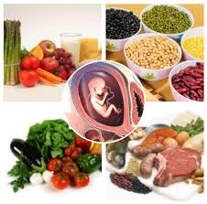
Asam folat
Energi
Protein
Zat besi (Fe)
Kalsium
Pemberian suplemen vitamin D
Pemberian yodium pada daerah dengan endemic kreatinisme
Tidak ada rekomendasi rutin untuk pemberian zinc, magnesium, dan minyak ikan selama hamil
Gizi

Slide 24
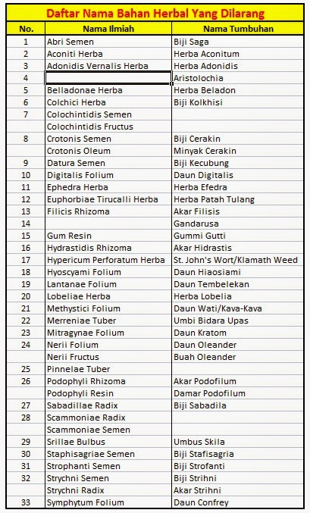
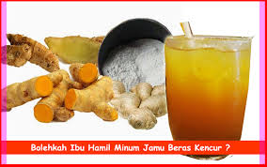
Gaya Hidup
Kebiasaan minum jamu

Slide 25
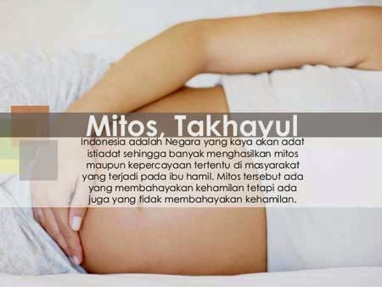
Mitos, takhayal atau kepercayaan tertentu

Slide 26
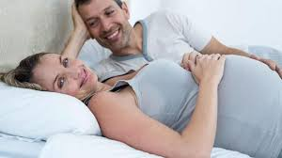
Aktivitas seksual
Menurut konsep evidence based menyatakan bahwa pengaruh aktivitas seksual selama kehamilan tidak terbukti signifikan berhubungan dengan peristiwa mulainya persalinan (Enkin,2011)

Slide 27
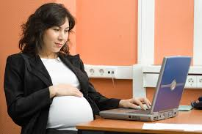
Pekerjaan atau aktivitas sehari-hari
Hal-hal yang perlu diperhatikan dalam pekerjaan atau aktivitas bagi ibu hamil adalah apakah aktivitasnya adalah aktivitas yang meningkatkan stress, berdiri lama sepanjang hari, mengangkat sesuatu yang berat, paparan terhadap suhu atau kelembaban yang ekstim tinggi atau rendah, pekerjaan dengan papran radiasi

Slide 28
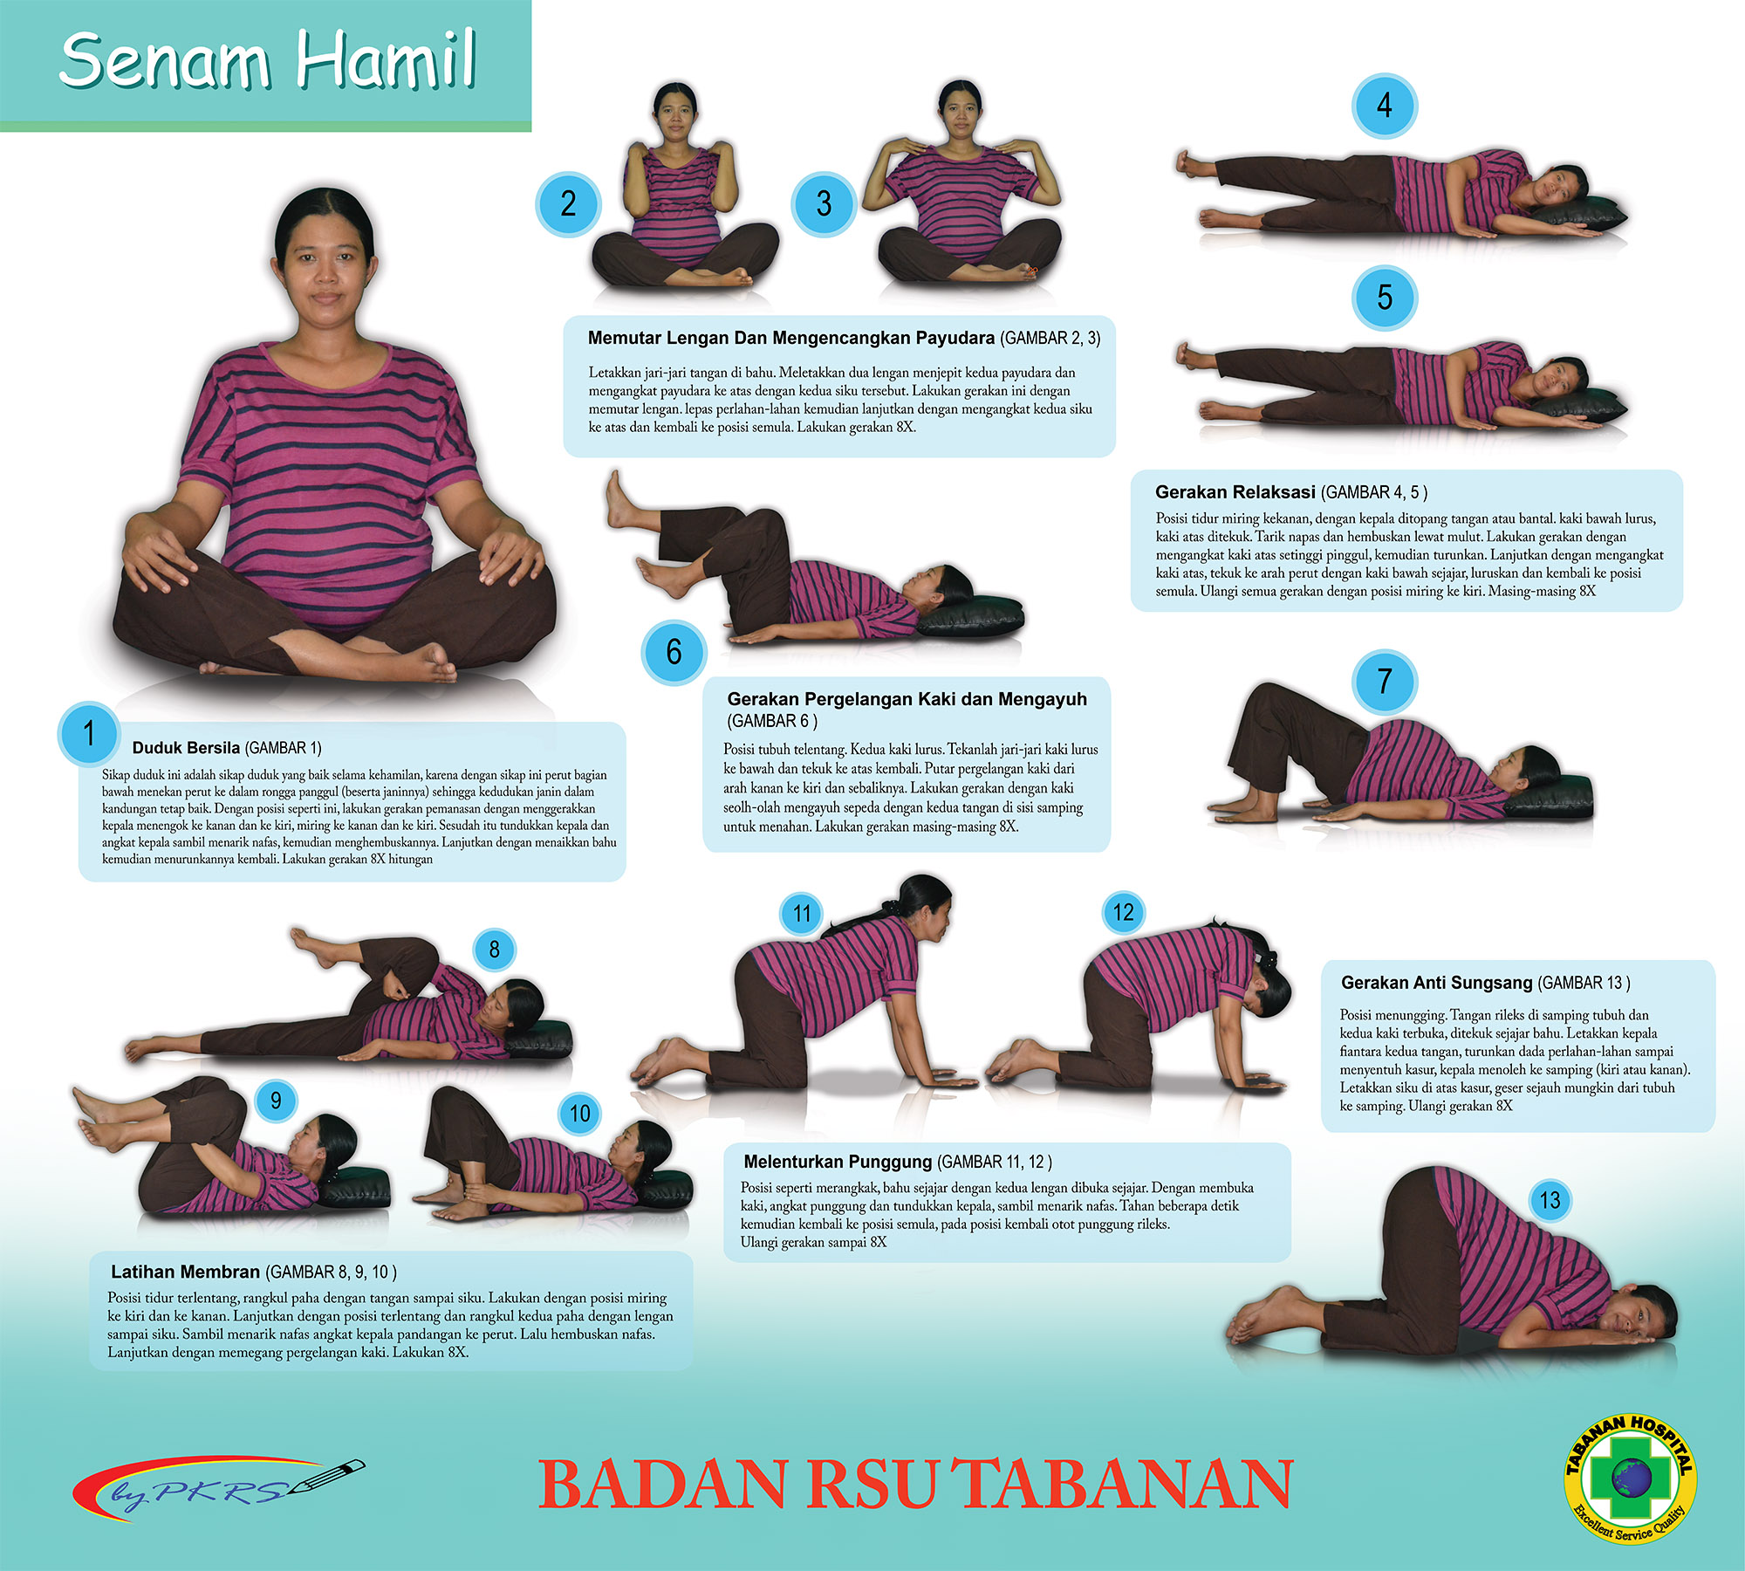
Exercise atau senam hamil
Perhatiakn mengenai kontraindikasi untuk melakukan senam hamil, misalnya kehamilan dengan abortus berulang,dengan penyakit hipertensi atau kehamilan dengan penyakit tertentu sehingga menimbulkan resiko bagi kehamilannya.

Slide 29
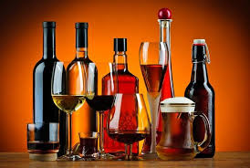
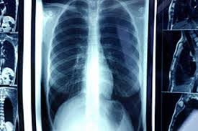
Subtance Abuse
Penggunaan obat-obat selama hamil
Merokok
Alkohol dan kafein
Hamil dengan ketergantungan obat/pengguna NAPZA
Sinar rontgen atau radiasi

Slide 30
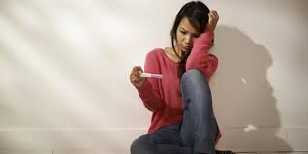
Kehamilan diluar nikah, dan kehamilan tidak diinginkan
Hal ini berhubungan dengan perasaaan tidak nyaman, stress, malu, rendah diri, merasa bersalah atau berdosa, depresi atau tertekan, pesimis, dan lain-lain
Hal ini akan berpengaruh pada janin karena bawaan stress dari ibu.

Slide 31
FAKTOR PSIKOLOGIS
Ada 2 macam stressor, yaitu :
Stressor internal
Meliputi kecemasa, ketegangan, ketakutan, penyakit, catat, tidak percaya diri, perubahan penampilan, perubahan peran sebagai orang tua, sikap ibu terhadap kehamilan, takut terhadap kehamilan persalinan, kehilangan pekerjaan
Stressor eksternal
Status marital, maladaptasi, relationship, kasih sayang, support mental, broken home
Pengaruh factor psikologis atau kelainan jiwa terhadap kehamilan adalah terhadap ketidakmampuan pengasuhan kehamilan dan mempunyai potensi melakukan tindakan yang membahayakan terhadap kehamilan

Slide 32
TERIMA KASIH
☺ ☺ ☺

